Slide 1
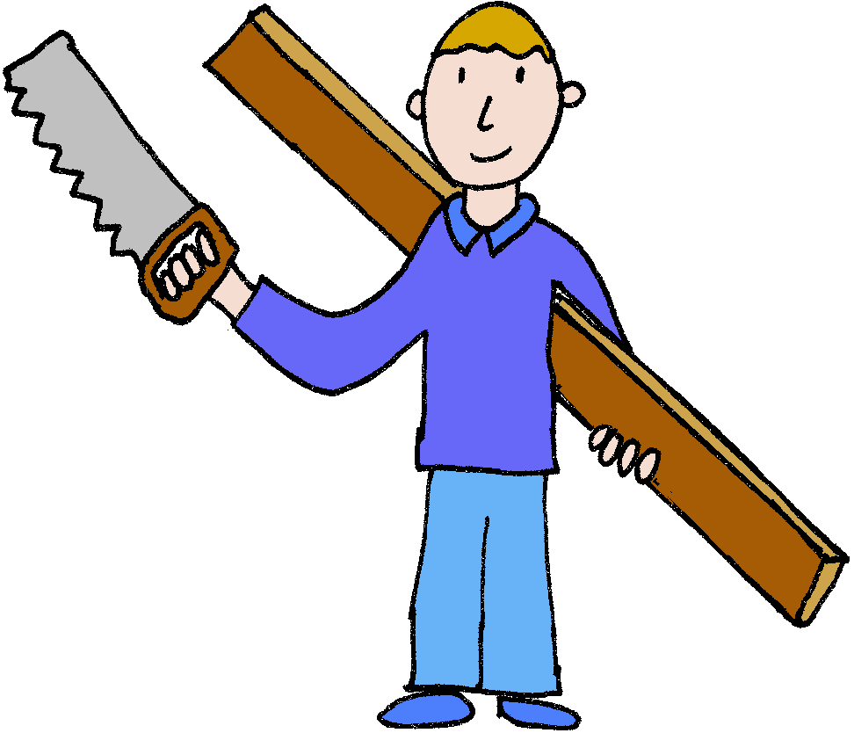
Digibordles lettergrepen
tim – mer- man
o
oo
ooo
start

Slide 2
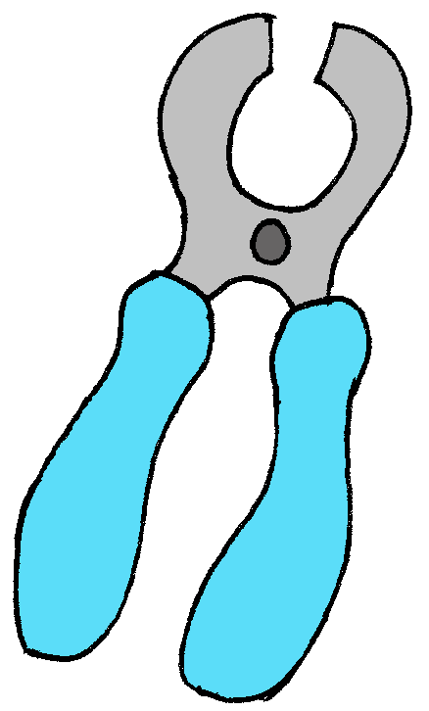
Uit hoeveel stukjes bestaat het woord?
tang

Slide 3
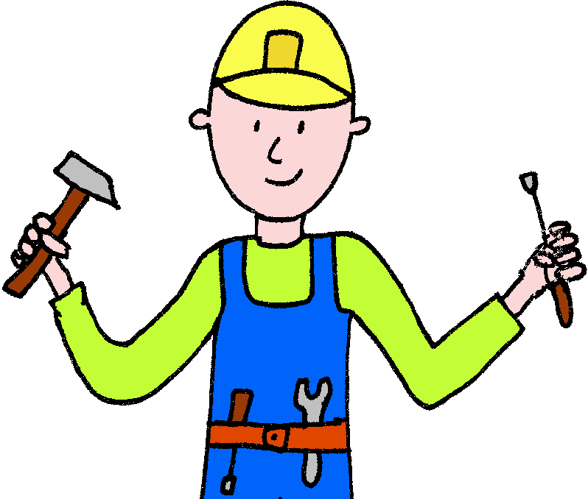
Uit hoeveel stukjes bestaat het woord?
bouwvakker

Slide 4
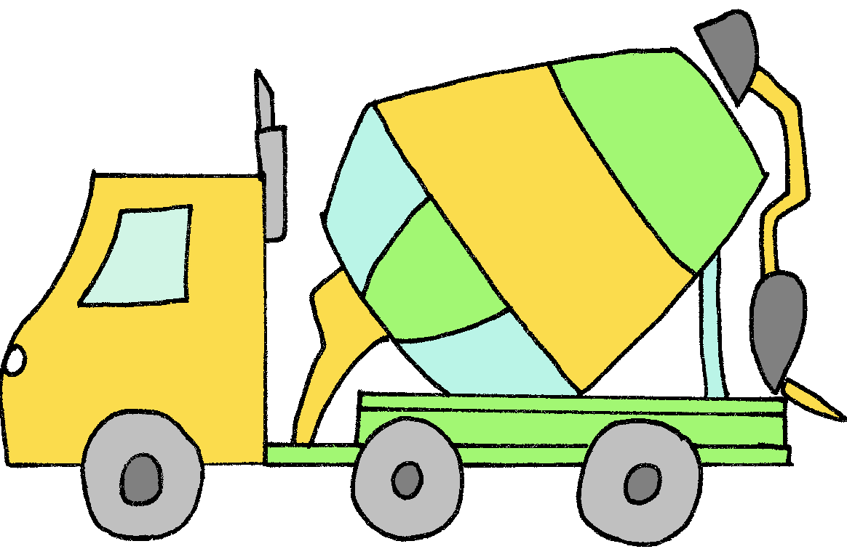
Uit hoeveel stukjes bestaat het woord?
betonwagen

Slide 5
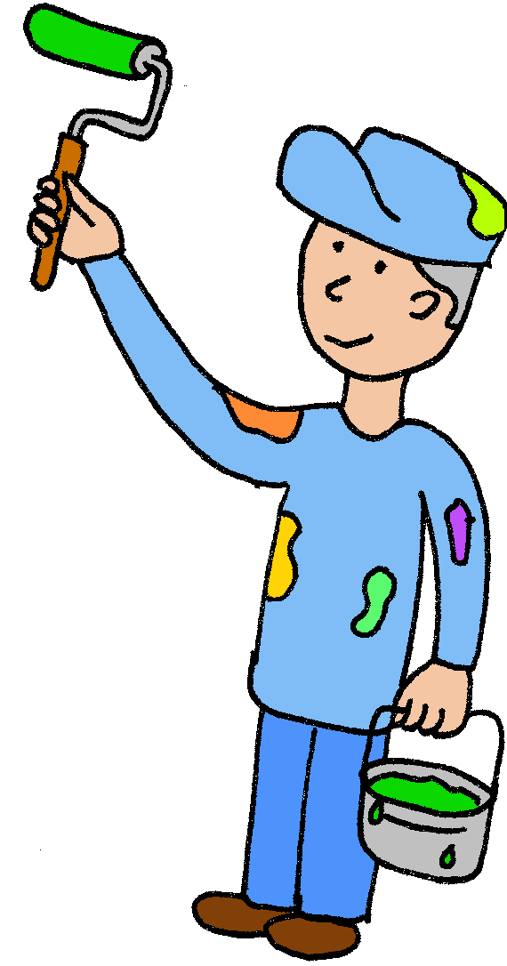
Uit hoeveel stukjes bestaat het woord?
schilder

Slide 6
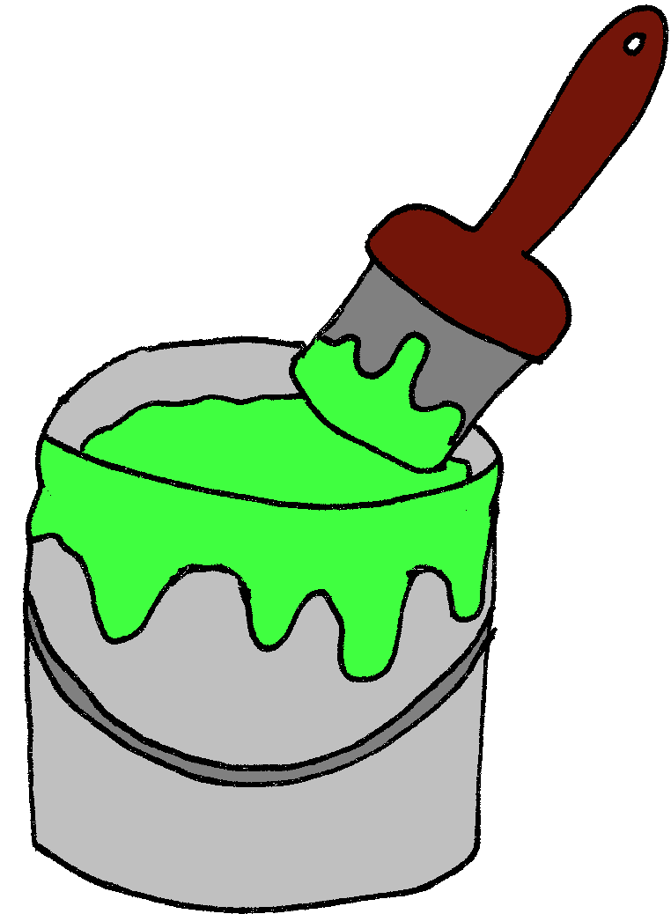
Uit hoeveel stukjes bestaat het woord?
verf

Slide 7
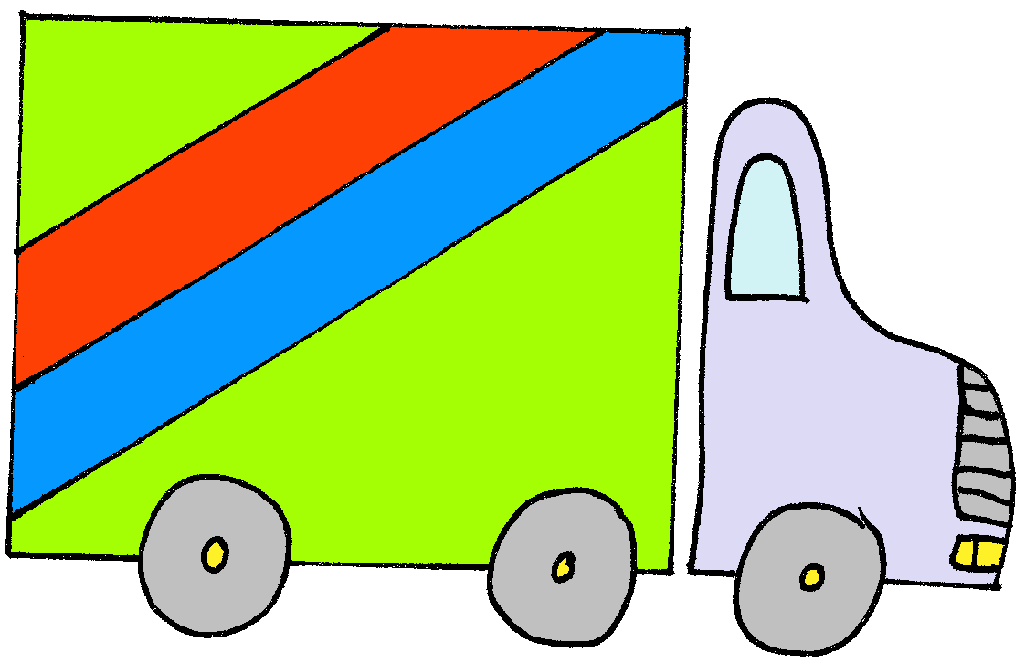
Uit hoeveel stukjes bestaat het woord?
vrachtwagen

Slide 8
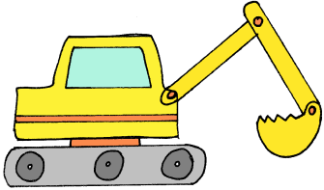
Uit hoeveel stukjes bestaat het woord?
graafmachine

Slide 9
Uit hoeveel stukjes bestaat het woord?
baksteen

Slide 10
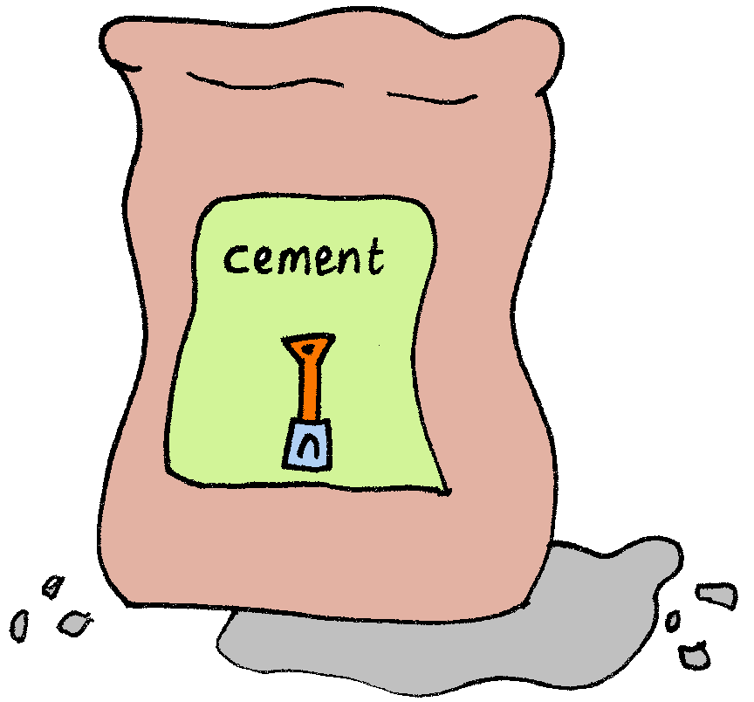
Uit hoeveel stukjes bestaat het woord?
cement

Slide 11
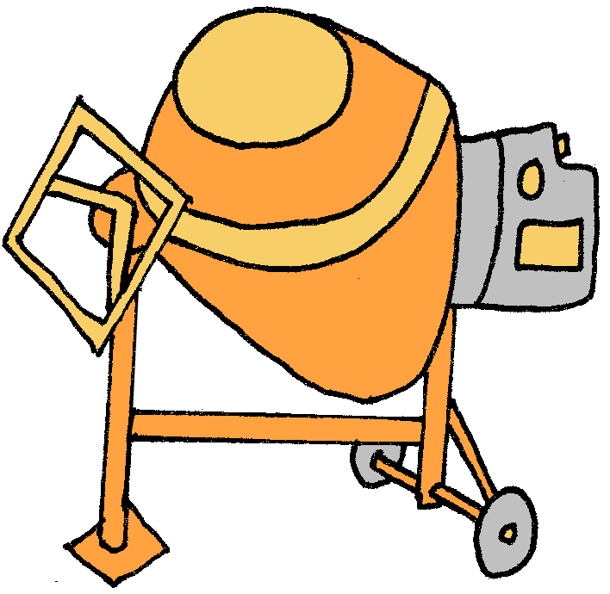
Uit hoeveel stukjes bestaat het woord?
betonmolen

Slide 12
Uit hoeveel stukjes bestaat het woord?
waterpas

Slide 13
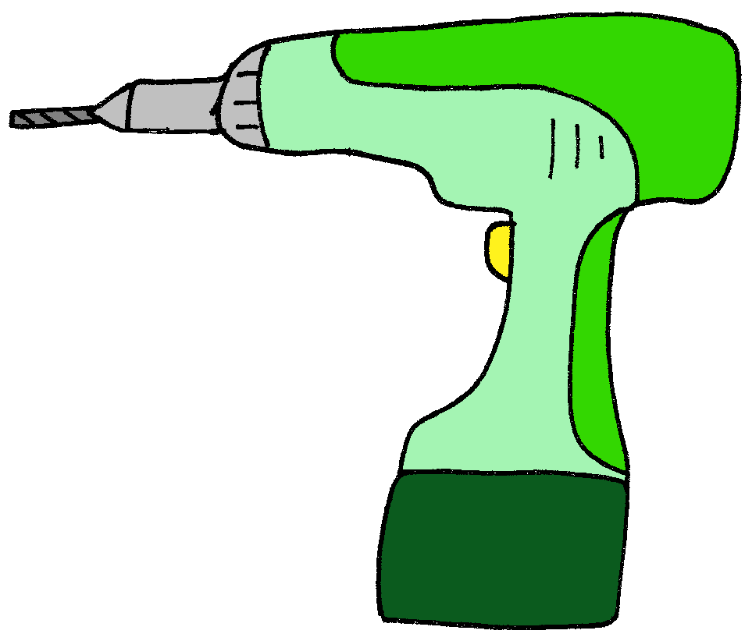
Uit hoeveel stukjes bestaat het woord?
boor

Slide 14
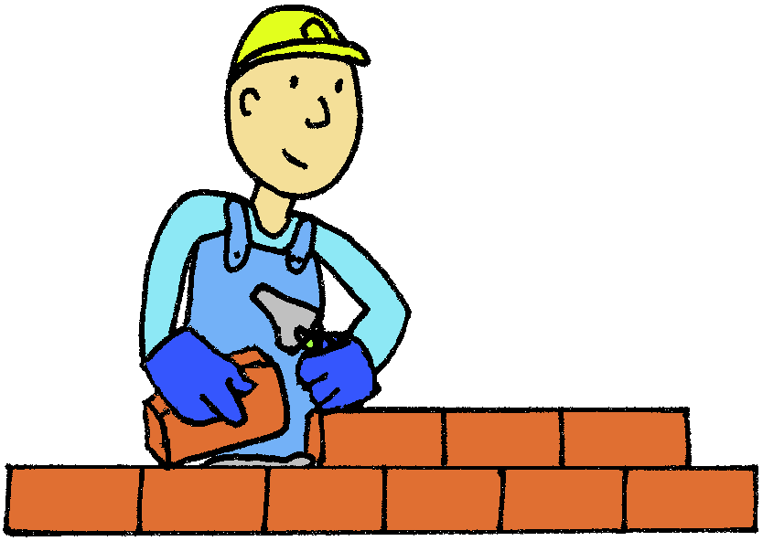
Uit hoeveel stukjes bestaat het woord?
metselaar

Slide 15
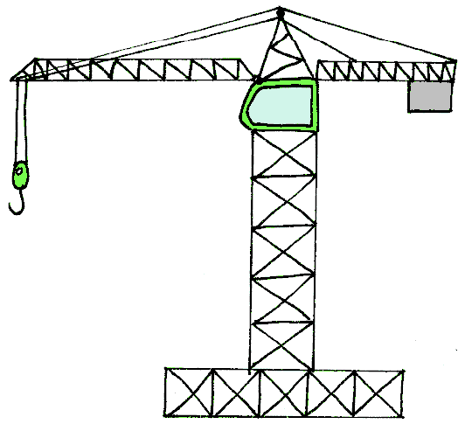
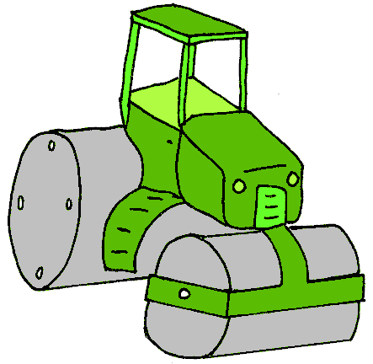
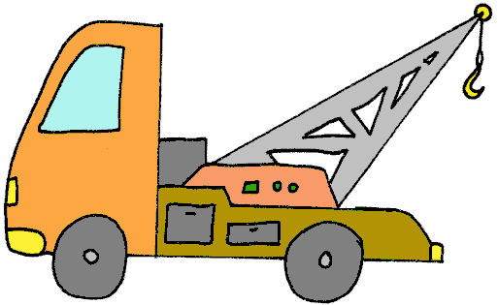
Goed gedaan!

